Slide 1
Тема:
Виникнення Запорізької Січі.
Історія України
8 клас

Slide 2
Цифрова розминка:
1569 –
Люблінська унія
1588 –
Третій литовський статут
1574 –
видання “Апостола” та “Букваря” І. Федорова
1596 –
Берестейська унія

Slide 3
Термінологічна розминка:
Реформація –
Ставропігія –
“Чорна кам´яниця” –
Братства –
“Сім вільних наук” –
Социніанство –

Slide 4
Чим уславились?
Василь-Костянтин Острозький
Іван Федоров (Федорович)
Ян Амос Коменський
Костянтин Корнякт

Slide 5
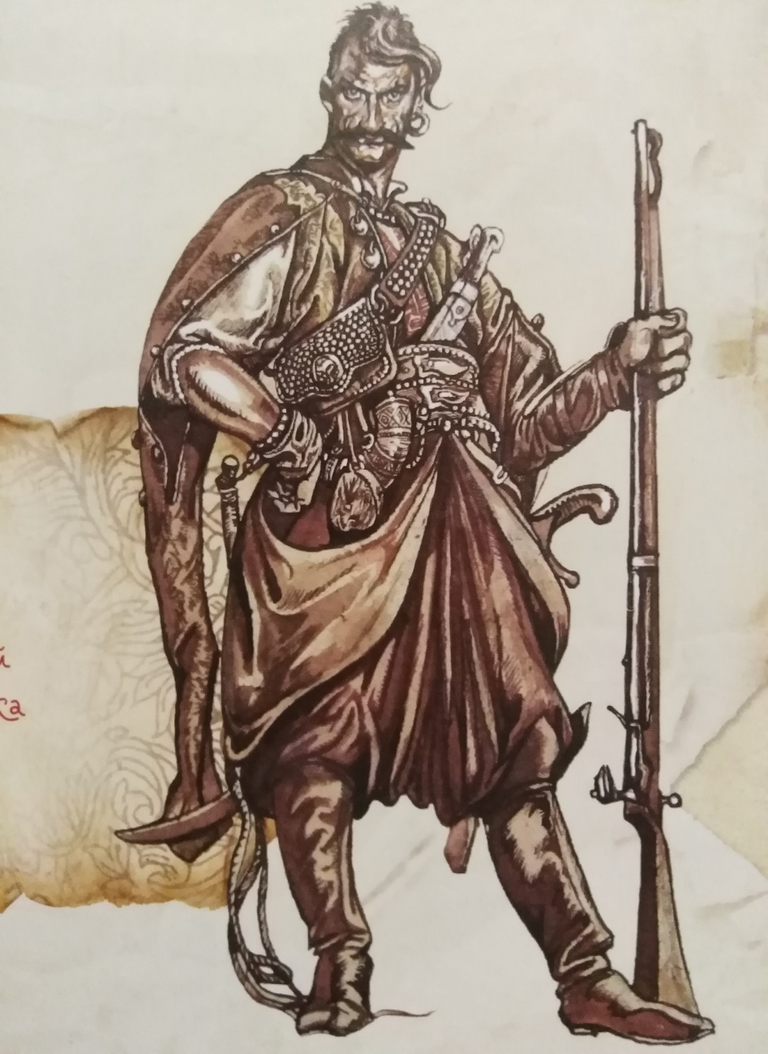
План:
1. Причини виникнення українського козацтва.
2. Господарська діяльність козаків.
3. Поява перших січей.
4. Дмитро Вишневецький.

Slide 6
Слово "козак" тюркського походження і означає "вільна людина", "воїн-вершник".
В українській мові слово "козацтво" визначає суспільний стан вільних від кріпосного права людей, які займалися господарською діяльністю й обороняли Україну від іноземних загарбників

Slide 7
Вперше термін «козак» згадано у Початковій монгольській хроніці в 1240 році.
Перші письмові згадки про козаків, що з'явилися на порогах Дніпра, припадають на кінець ХV ст. У 1492 році запорізькі козаки атакували турецьку військово-морську галеру під Тягинею і визволили українців, захоплених у полон і проданих у рабство.
Як писав професор Михайло Грушевський, це була перша в історії офіційна згадка про дії козаків на морі й офіційна згадка про запорізьких козаків узагалі.

Slide 8
Причини виникнення козацтва
економічні (нестача власної землі у селян і як наслідок – переселення селян на "Дике поле", у Запоріжжя та нижнє Подніпров'я);
політичні (прагнення польської адміністрації залучити козацтво на службу для охорони південних кордонів від татарської загрози);
соціальні (посилення феодальної експлуатації з боку литовських та польських магнатів, шляхти, оформлення кріпосної залежності);
національно-релігійні (політика полонізації українського населення та наступ католицької церкви на права православної).
стратегічні (загроза з боку Кримського ханства);

Slide 9
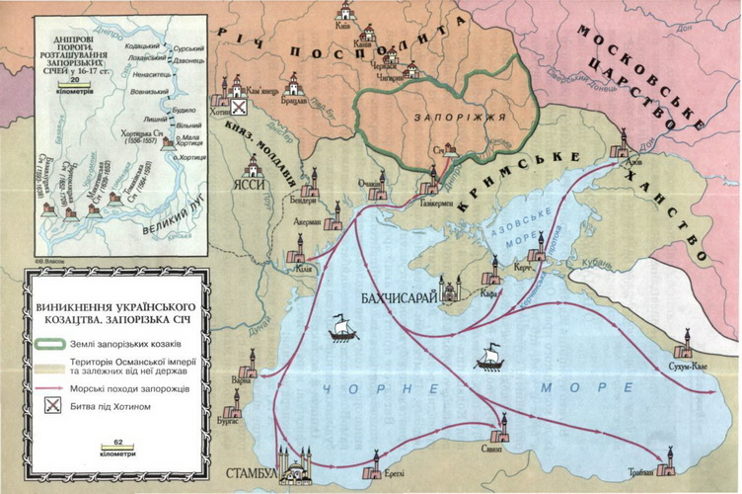

Slide 10
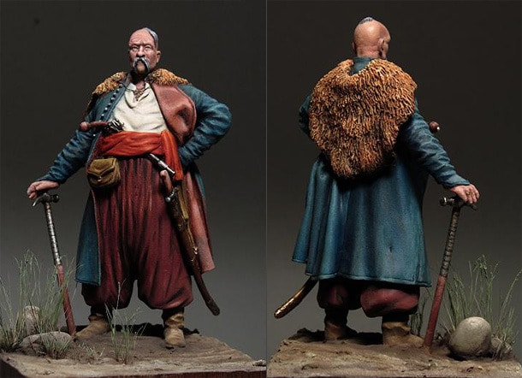
Так виглядав запорізький козак

Slide 11
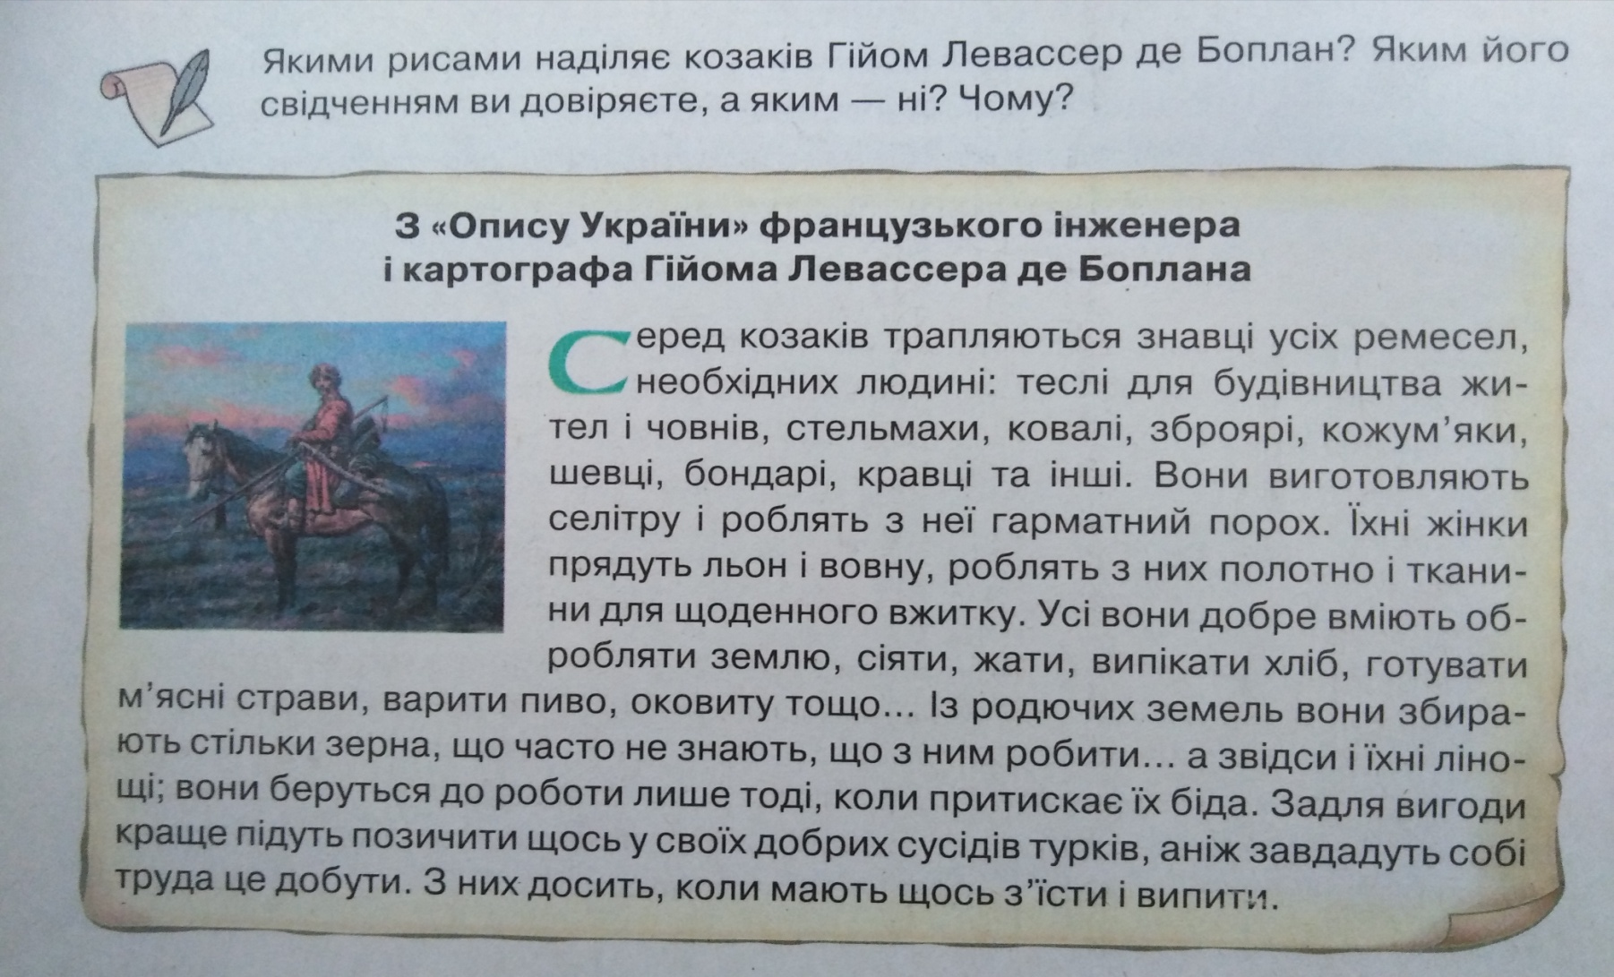
Робота з підручником: опрацювати джерело на ст. 32 підручника і дати відповідь на запитання

Slide 12
Господарська діяльність козаків:
Економічний устрій Запорізької Січі грунтується на вільній праці.
Козацькі зимівники були багатогалузевими господарствами, орієнтованими на ринок
Скотарство
Розводили коней, велику рогату худобу та овець.
Промисли
Основним промислом було рибальство
Важливим було також мисливство
Торгівля
морська
сухопутна
Розвивалося бджолярство

Slide 13
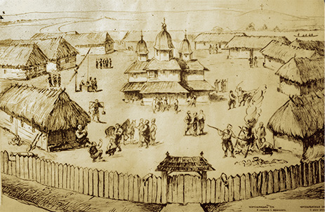
Ремесло
Ремесла не приносили такої користі, як торгівля та сільське господарство, і були мало розвинуті у козаків. На території самої Січі жили різні майстри: котляри, пушкарі, ковалі, слюсарі, шевці, кравці, теслярі – всі вони, за козацьким звичаєм, виконували запорожцям роботу лише за певну платню, не безоплатно.

Slide 14
Поява перших січей
Постійна загроза нападів ординців спонукала козаків до створення надійної системи укріплень. Основу її становили січі.
Дослідники пов'язують походження слова січ із засіками - укріпленнями з дерев.
Великого значення надавали козаки місцю розташування січі. Найчастіше то був річковий острів. Можливо, за давніших часів розрізнені невеликі січі існували в багатьох місцях.
Згодом за порогами утворилася одна Запорозька Січ - своєрідна столиця запорозьких козаків.

Slide 15
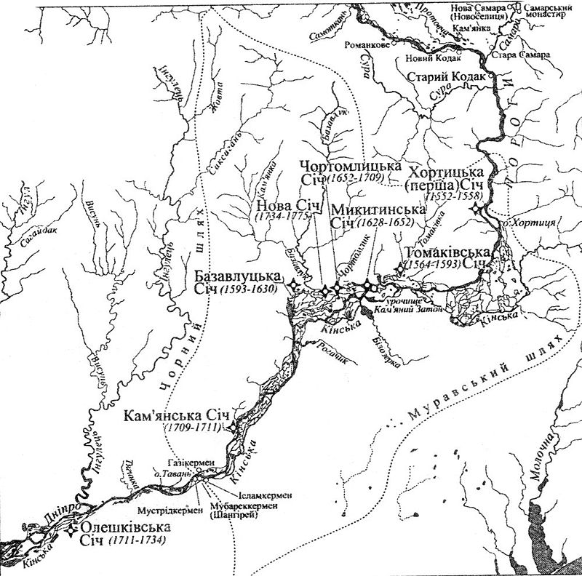
Відомо вісім дніпровських січей.
1556 – 1557 – на о. Мала Хортиця.
Від 60-х рр. XVI ст. по 1593 р. Запорозька Січ розташовувалася на острові Томаківка,
1593-1638 рр. - на острові Базавлук,
1638-1652 рр. - на Микитиному Розі,
1652-1709 рр. - на річці Чортомлик,
1709-1711 і 1730-1734 рр. - на річці Кам'янка,
1711-1728 рр. - в Олешках,
1734-1775 рр. - на річці Підпільна (Нова Січ)

Slide 16
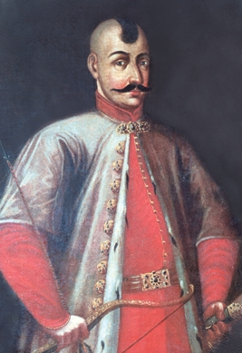
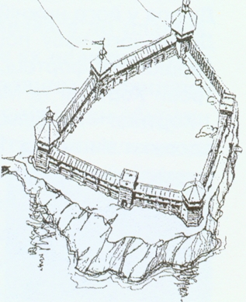
Запорозька Січ - своєрідна столиця запорозьких козаків.
Перша розташовувалася на острові Мала Хортиця (нині на території міста Запоріжжя). Вона була зведена 1556 р. українським православним князем Дмитром Вишневецьким і слугувала військовою базою козацтва на пониззі Дніпра. Одначе восени 1557 р. запорозьку фортецю зруйнували кримські татари.
Дмитро Вишневецький та його замок на Малій Хортиці

Slide 17
Дмитро Вишневецький
Дмитро Іванович Вишневецький — славний лицар, мужній воїн, талановитий воєначальник, чудовий організатор, гнучкий дипломат; серед козаків користувався великим авторитетом.
Дмитро був старшим із чотирьох синів Івана Михайловича Вишневецького.
Родина Вишневецьких походила від нащадків Великого князя Литовського Ольгерда, яка поріднилася з українськими магнатами. Вишневецькі володіли великими маєтками.
У 1551 р. старостою Канівського і Черкаського староств став Дмитро Вишневецький.
У той час посилилися наскоки кримських татар на Україну, і Дмитро Вишневецький захищав Волинь і Поділля від татарських нападів, брав участь у багатьох битвах і сутичках. Став ватажком козаків, бо вони визнали у ньому справжнього керівника і гетьмана.
Дмитро вирушив на Дніпровське пониззя і на о. Хортиця у 1556 р. збудував фортецю, яка мала стати плацдармом для захисту південних українських земель.

Slide 18
У січні 1557 р. кримський хан із великим військом підплив човнами до Хортиці.
24 дні тривала облога фортеці, але татари змушені були відступити.
Влітку 1557 р. кримський хан з ще більшою силою вдруг е прийшов на Запорожжя.
Д. Вишневецькому і козакам довелося тримати жорстку облогу. Одначе сили були нерівними. До того ж закінчилися харчі, козаки почали розбігатися. Д. Вишневецький мусив покинути фортецю. Татари укріплення зруйнували.
Д. Вишневецький закріпився в Каневі й Черкасах.
У вересні 1557 р. він офіційно звернувся до московського царя з проханням про заступництво.
У січні 1558 р. на чолі 30-тисячного московського війська виступив проти татар, дійшов до Перекопу.
У 1559—1560 pp. здійснив три наступи на фортецю Азов. Але згодом, не дочекавшись підтримки Москви, повернувся в Україну.

Slide 19
У 1563 р. він втрутився в молдавські усобиці, але потрапив у полон і був страчений у Константинополі.
Картина страти Д. Вишневецького була жахливою. За наказом султана його скинули з фортечної стіни на гаки, на яких він висів три дні, прославляючи Христа та лаючи Магомета. Обурені турки розстріляли його з луків.
Польський історик М. Бельський у "Хроніці" так описував страту Д. Вишневецького:
"Кажуть, що перед стратою йому запропонували відмовитися від православ'я, обіцяючи життя і свободу, князь відмовився. Турки розтяли йому груди і, сподіваючись здобути мужність знаменитого гетьмана, вийняли серце, розділили і з'їли його".
Його життєвий шлях і смерть почали обростати легендами. Про нього складали перекази, оповідання, в піснях оспівували його під ім'ям Байди.

Slide 20
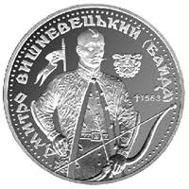
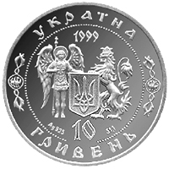
Пам´ятна монета на честь князя Дмитра Вишневецького

Slide 21
Закріплення нового матеріалу:
Запитання:
1.Назвіть причини виникнення нового стану українського суспільства – козацтва.
2. Чому козаків називають вояками-хліборобами?
3. Що таке Січ? Коли та де виникла перша Запорозька Січ?

Slide 22
Підсумок:
Отже, навіть будучи перехідною формою від професійної общини до повноцінної держави, Запорізька Січ, проте, відіграла найвизначнішу роль у процесі українського державного будівництва, її існування ознаменувало собою наступний після Галицько-волинського князівства етап поступового формування української етнічної держави.
Значення козацтва в історії України:
- заселили степові, запустілі землі;
- захищали південні райони України від турецько-татарських нападів;
- брали участь у народних повстаннях;
- сформували основи козацької державності.

Slide 23
Домашнє завдання:
1. Опрацювати § 5 (пункти 1-3) підручника.
2. Користуючись матеріалом підручника та іншими джерелами, підготувати усне повідомлення або комп´ютерну презентацію на тему: “Побут запорозьких козаків”.

